Slide 1
Geluid
Versterkers

Slide 2
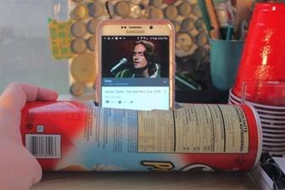
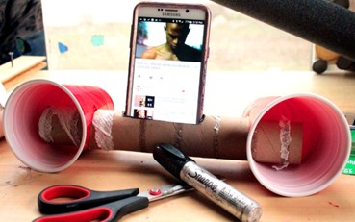

Slide 3
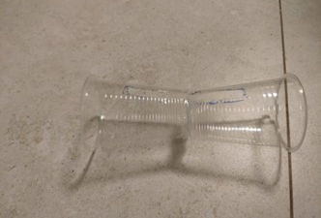
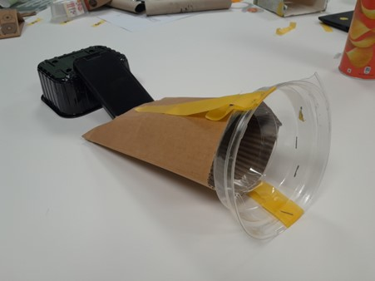

Slide 4
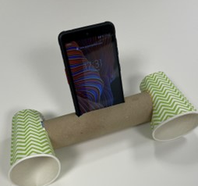
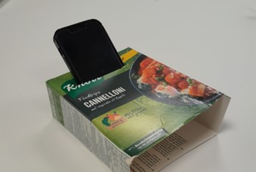

Slide 5
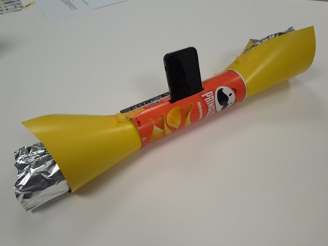

Slide 12
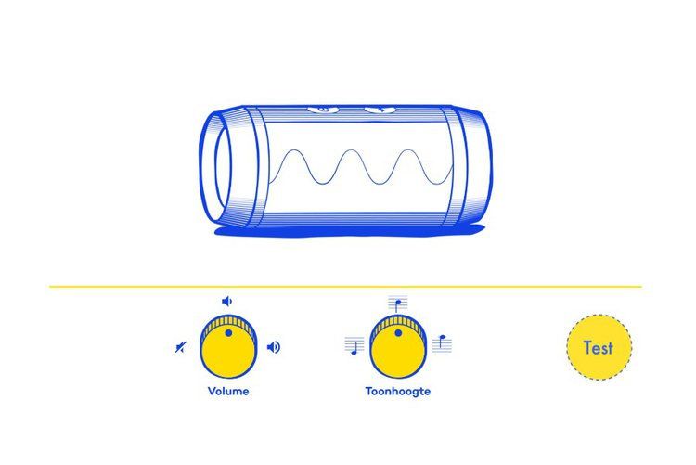
Notes:
Introduceer het begrip ‘toon’ door de leerlingen een hoge toon en een lage toon te laten maken. Doe hetzelfde voor een harde toon en een zachte toon. Laat de leerlingen hun hand op hun keel leggen en vertellen wat ze voelen. Ze voelen misschien warmte, maar ze voelen niets trillen. Vraag de leerlingen hun hand op hun keel te laten en erbij te neuriën of zachtjes te praten. Wat voelen ze nu? Ze voelen hun keel trillen.

Slide 13

Gepubliceerd onder CC-BY 4.0-licentie

Slide 15




































